Slide 1


스마트 인공 나무: 지구의 허파를 구하는 사물인터넷
3모둠(임서은, 장하진, 전성응, 전유태)

Slide 2

~목차~
1. 스마트 인공 나무란?
2. 스마트 인공 나무 속 사물인터넷 기술
3. 스마트 인공 나무의 핵심 임무 ①: 불법 벌채 감시
4. 스마트 인공 나무의 핵심 임무 ②: 환경 데이터 수집
5. 스마트 인공 나무가 만든 놀라운 변화

Slide 3

1. 스마트 인공 나무란?
스마트 인공 나무란?: 스마트 인공 나무는 브라질 아마존 열대우림 곳곳에 있는 나무 모양의 스마트 사물인터넷 장치이다. ‘정글비’ 라고도 불린다.
이름의 뜻: 꿀벌들이 숲속을 바쁘게 다니며 생태계를 살리듯, 정글 곳곳에서 숲을 지키는 파수꾼 역할을 한다고 해서 붙여진 이름이다.

Slide 4
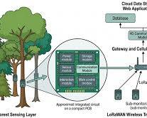
2. 스마트 인공 나무 속 사물인터넷 기술
[1단계: 감지] 고성능 소리 센서, 온습도 센서, GPS 모듈
[2단계: 연결] 인터넷이 없는 정글에서 ‘위성 통신망‘ 및 장거리 무선망 활용
[3단계: 분석]
-1차 현장 판단: 스마트 인공 나무 자체 컴퓨터가 전기톱 소리인지 판정
-2차 최종 확인: 본부의 거대한 인공지능 컴퓨터로 보내 벌채꾼 확인
에너지 장치
- 나뭇잎 모양의 친환경 태양광 패널

Slide 5

3. 스마트 인공 나무의 핵심 임무 ①: 불법 벌채 감시
오디오 AI 기술: 새소리, 빗소리 속에서 전기톱 소리와 트럭 소리만 정확히 구별
초고속 알림: 벌채 소리 감지 즉시, 1초 만에 위성으로 신호 발송
실시간 대응: 산림 감시원 스마트폰 앱으로 정확한 GPS 좌표 전송 및 현장 체포

Slide 6
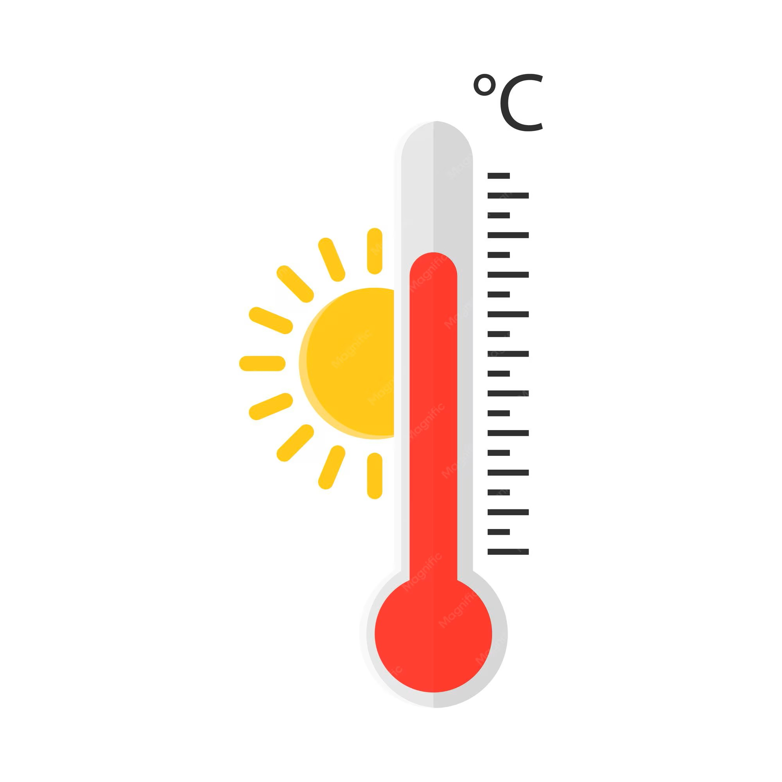
4. 스마트 인공 나무의 핵심 임무 ②: 환경 데이터 수집
기후 모니터링: 아마존 전역의 기온, 습도, 이산화탄소 농도를 초 단위로 기록
대형 산불 예방: 갑작스러운 온도 상승을 감지해 화재 초기 진화 유도
생태계 보호: 야생동물의 울음소리를 분석해 희귀종 서식지와 이동 경로 추적

Slide 7

5. 스마트 인공 나무가 만든 놀라운 변화
감시 범위 확대: 사람이 가기 힘든 깊은 정글까지 24시간 감시 가능
단속 시간 단축: 오랜 시간이 걸리던 불법 벌채 적발 시간이 몇분으로 단축
생태계와 환경 보호: 첨단 기술 덕분에 수많은 나무와 동물들의 터전 보호 성공

